Slide 1
Αγάπη και Εθελοντισμός
Οπτικοακουστικό υλικό
κατασκευές και δραστηριότητες

Slide 2
Οπτικοακουστικό υλικό
Giving is receiving https://www.youtube.com/watch?v=fOzirQFBPfc
Best inspiring Animated short film volunteer your time https://www.youtube.com/watch?v=DtujJRFuIi0
You can be a hero too https://www.youtube.com/watch?v=I5UBikauIQM&list=PLEq5EqecslWzLDK4lQ0PVKDoqnp0qGqec

Slide 3
Οπτικοακουστικό υλικό
Happy International Volunteer Day 2012 from Volunteering New Zealand https://www.youtube.com/watch?v=vQzLn2rzEdY&list=PLEq5EqecslWzLDK4lQ0PVKDoqnp0qGqec&index=5
Help Others in Need Inspirational Animation by Noel Oco https://www.youtube.com/watch?v=Psgd3OiGwbU&list=PLEq5EqecslWzLDK4lQ0PVKDoqnp0qGqec&index=10

Slide 4
Οπτικοακουστικό υλικό
Why be a Volunteer? https://www.youtube.com/watch?v=2szQhR4oZtA
The different types of volunteering https://www.youtube.com/watch?v=Ic-hJgtNTlQ
Color Your World With Kindness https://www.youtube.com/watch?v=mdA2sByFX1I

Slide 5
Οπτικοακουστικό υλικό
Volunteer in the Disability Sector | IOE Promotional Animation https://www.youtube.com/watch?v=s8pS5_nfjbg
Spread Happiness -Short Animation Clip https://www.youtube.com/watch?v=aL2nYsXNfMI
Εμείς Μαζί - Let's do it Greece https://www.youtube.com/watch?v=NAJjM5XFTSA

Slide 6
Οπτικοακουστικό υλικό
Εθελοντική αιμοδοσία 2019
https://www.youtube.com/watch?v=JOK1FZZeTGA
Εθελοντική Αιμοδοσία https://www.youtube.com/watch?v=bV0YbmU1xHo
Αίμα https://www.youtube.com/watch?v=YAmy-UIcXlc
Ιστορίες εθελοντών https://noiazomaikaidrw.gr/istories-ethelontismou/?fbclid=IwAR2Z0Ve8nVuhDCLpYh09kpGiQEFcwJi7TJJDvCmrp3nwQ2vvyUYzx5yEoao

Slide 7
Προτεινόμενες δράσεις
Με αφορμή το οπτικοακουστικό υλικό για τις ιστορίες εθελοντών, μπορείτε να συζητήσετε στην τάξη τι ερωτήσεις θα θέτατε σε έναν εθελοντή. Καταγράψτε και οπτικοποιήστε (σχεδιάστε και ζωγραφίστε) τις ερωτήσεις των παιδιών σε ένα μεγάλο χαρτόνι. Εφόσον είναι εφικτό θα μπορούσατε να επικοινωνήσετε με οποιαδήποτε μη κερδοσκοπική οργάνωση και να καλέσετε έναν εθελοντή στο σχολείο σας για να σας απαντήσει στις ερωτήσεις ή να καλέσετε και κάποιον από τους γονείς στην τάξη σας που πιθανά να είναι εθελοντής.

Slide 8
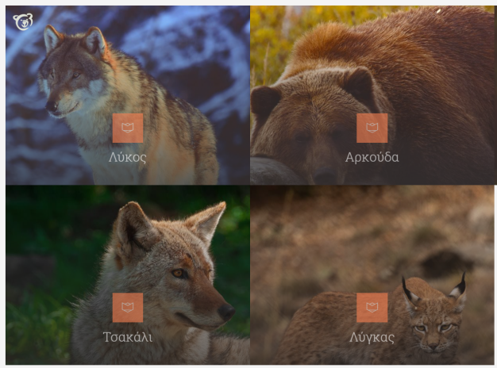
Προτεινόμενες δράσεις
Υιοθετήστε ένα ζώο υπό εξαφάνιση από τον ΑΡΚΤΟΥΡΟ. Ο Αρκτούρος είναι μία αστική, μη κυβερνητική και μη κερδοσκοπική, περιβαλλοντική οργάνωση.
https://www.arcturos.gr/gr/summeteho/adoption/

Slide 9
Προτεινόμενες δράσεις
Υιοθετήστε μία ευχή από το make a wish
https://makeawish.gr/%CF%85%CE%B9%CE%BF%CE%B8%CE%B5%CF%83%CE%AF%CE%B1-%CE%B5%CF%85%CF%87%CE%AE%CF%82/?fbclid=IwAR1nWdXt6RWk0DtuPEIz_kobQB9ij5x-fHpbDQNDPcoIKewvh9UYc6HXh7c

Slide 10
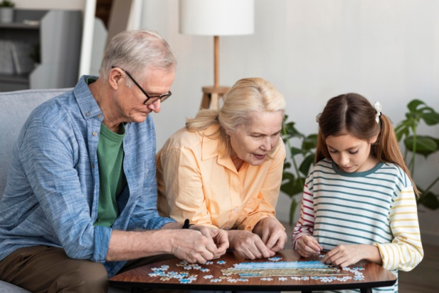
Προτεινόμενες δράσεις
Μπορείτε να οργανώσετε μία επίσκεψη σε έναν οίκο ευγηρίας ή στα καπή της περιοχής σας, όπου μπορείτε να παίξετε μία παράσταση ή να παρακολουθήσετε όλοι μαζί μία οργανωμένη παράσταση, να παίξετε επιτραπέζια ή παζλ, να μαγειρέψετε και να περάσετε χρόνο μαζί με τους ανθρώπους τρίτης ηλικίας προσφέροντας με αυτό τον τρόπο τον εθελοντισμό σας.

Slide 11
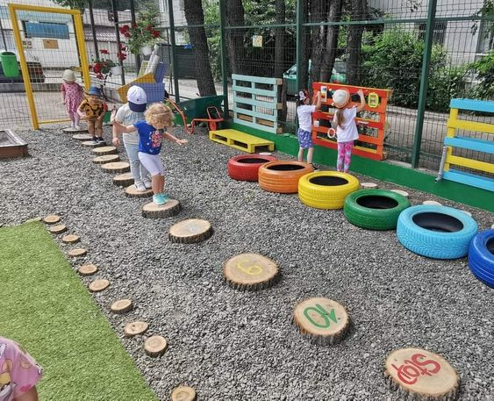
Προτεινόμενες δράσεις
Μπορείτε να ανακαινίσετε και να ομορφύνετε τον κήπο του σχολείου σας με υλικά και παιχνίδια που θα έχετε φτιάξει η ίδιοι (από ανακυκλώσιμα υλικά). Εισάγεται και τους γονείς σε αυτή τη δράση ώστε να αποτελέσουν ένα θετικό πρότυπο για τα παιδιά τους.
Πηγή εικόνας: www.piterest.com

Slide 12
Ατομικές και ομαδικές κατασκευές
Δημιουργήστε την τούρτα της αγάπης και της προσφοράς. Αρχικά, φτιάξτε τη συνταγή και τα υλικά που θα χρειαστείτε, π.χ. 20 κιλά αλεύρι αγάπης, 10 κιλά κακάο φροντίδας κ.λπ. Έπειτα, δημιουργήστε μία αυτοσχέδια από τα παιδιά τούρτα με επίπεδα σε ένα χαρτόνι και κάθε επίπεδο αφιερώστε σε έννοιες όπως αγάπη, ευγένεια, προσφορά, αλληλοβοήθεια, αλληλεγγύη, σεβασμός, συνεργασία, κ.ά. Ζωγραφίστε κάθε επίπεδο με εικόνες που παραπέμπουν σε κάθε έννοια ώστε να τις απλοποιήσετε στο μυαλό των μικρών παιδιών.

Slide 13
Ατομικές και ομαδικές κατασκευές
Η ασπίδα της προστασίας: Δημιουργήστε μία ασπίδα σαν κατασκευή και μέσα σε αυτή τοποθετήστε όσους ανθρώπους έχουν επιπλέον ανάγκη από αγάπη και φροντίδα μέσα στην κοινωνία, παιδιά από χώρες πολέμου, ανθρώπους χωρίς κατοικίες, ηλικιωμένους ανθρώπους κ.λπ.

Slide 14
Ατομικές και ομαδικές κατασκευές
Είμαι ένας σούπερ ήρωας εθελοντής:
Δώστε μαγική διάσταση στην έννοια του εθελοντή και κατασκευάστε τους εαυτούς σας ως σούπερ ήρωες εθελοντές. Ποια μαγική δύναμη θα έχετε; Πώς θα βοηθάτε τους άλλους ανθρώπους;
Πηγή εικόνας: www.piterest.com

Slide 15
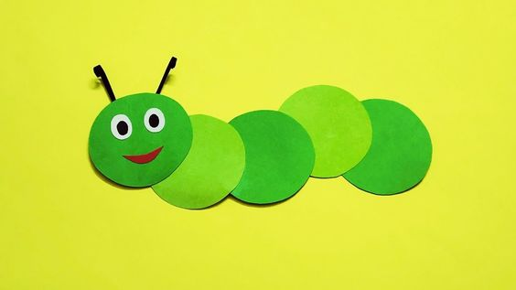
Ατομικές και ομαδικές κατασκευές
Ποιος θα φτιάξει την πιο μεγάλη κάμπια;
Δημιουργήστε τις κάμπιες της προσφοράς και της βοήθειας. Κάθε φορά που κάποιο παιδί θα κάνει κάτι εντός ή εκτός του σχολείου και θα προσφέρει τη βοήθεια του σε έναν άνθρωπο τότε θα ζωγραφίζει και θα τοποθετήσει ένα επιπλέον στρογγυλό χαρτόνι στο σώμα της κάμπιας του. Ποιος θα καταφέρει να φτιάξει τη πιο μεγάλη κάμπια;
Πηγή εικόνας: www.piterest.com

Slide 16
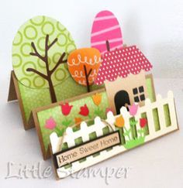
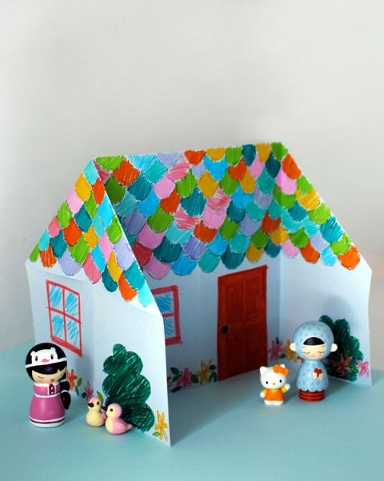
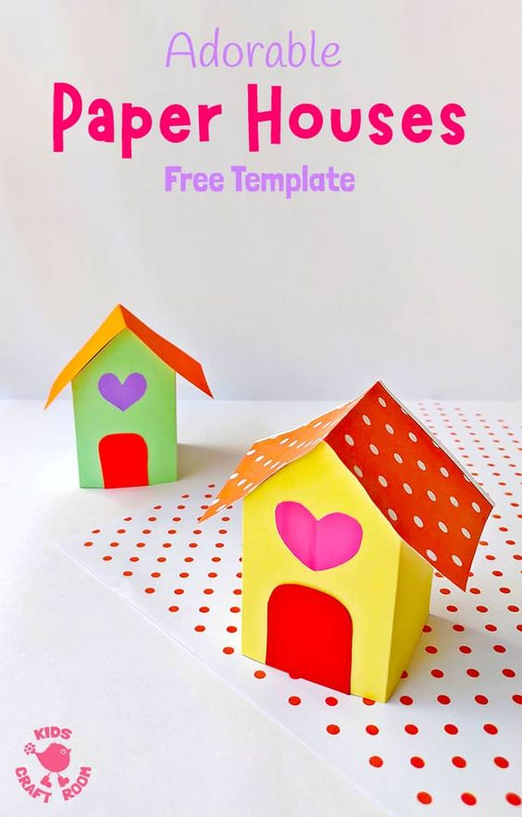
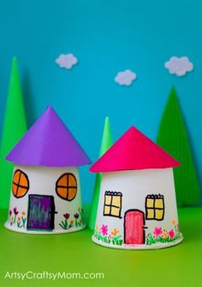
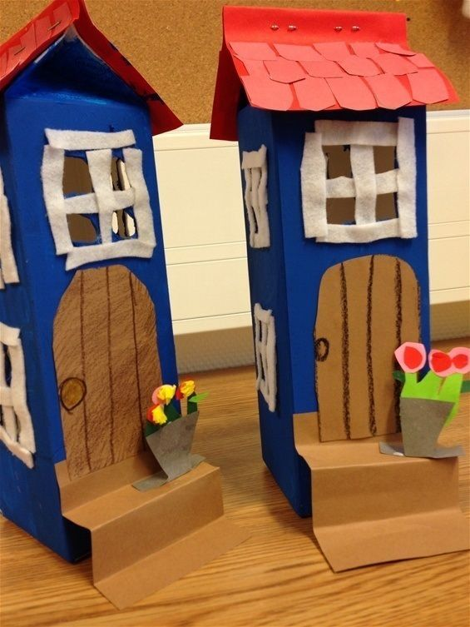
Ατομικές και ομαδικές κατασκευές
Το σπίτι της αγάπης και της προσφοράς:
Αν μπορούσατε να δημιουργήσετε ένα σπίτι το οποίο θα στέγαζε μέσα όσους ανθρώπους είχαν ανάγκη, πώς θα ήταν αυτό το σπίτι; Θα είχε για παράδειγμα έναν μεγάλο κήπο για να παίζουν και να γελάνε τα παιδιά που μόλις έχουν φύγει από τις πατρίδες τους που είχαν πόλεμο. Ή θα είχε μεγάλα δωμάτια για να παίζουν επιτραπέζια παιχνίδια μέσα σε αυτά ηλικιωμένοι άνθρωποι με παιδιά. Ή θα ήταν ένα σπίτι αγκαλιάς για όποιον χρειάζεται απλά μία αγκαλιά. Ή θα ήταν ένα σπίτι με ρόδες για να πηγαίνει και σε άλλες χώρες.
Πηγή εικόνας: www.piterest.com

Slide 17
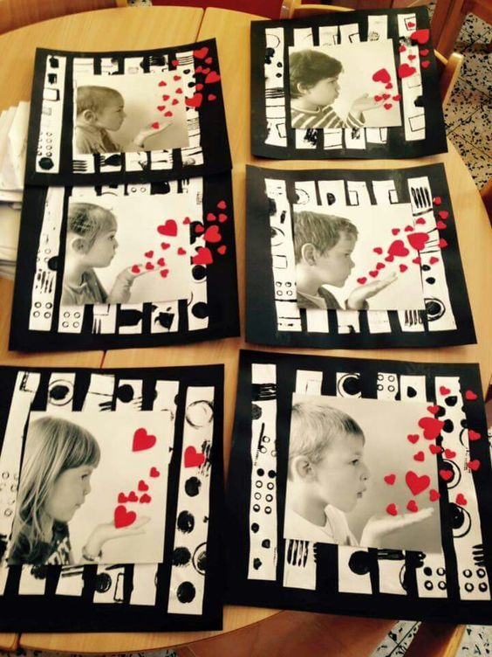
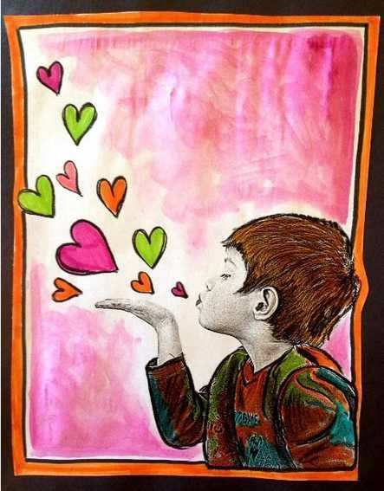
Ατομικές και ομαδικές κατασκευές
Spread the love- Διάδωσε την αγάπη
Πηγή εικόνας: www.piterest.com

